Slide 1

JOUR 1 · MODULE 3
Le transport temps réel
Comment la voix d'Awa traverse le réseau
Formation Agents vocaux de 0 à Z · AI&ML Factory
Lauriane MBAGDJE DORENAN
Notes:
Timing : 30 s.
À DIRE
Au module 2, on a transformé la voix en trames de 20 ms. Maintenant, il faut faire voyager ces trames, dans les deux sens, en temps réel, sur des réseaux imparfaits. C'est le rôle des protocoles de transport.

Slide 2
Ce que vous saurez faire dans 75 minutes
OBJECTIFS DU MODULE
1
Choisir le bon protocole pour chaque liaison d'Awa
Déroulé
Comprendre
25 min
2
Expliquer pourquoi la voix préfère UDP à TCP
Exposé et schémas
Explorer
30 min
Comprendre WebRTC, le serveur média et la téléphonie SIP
Notebook, section 3
3
Construire
12 min
Atelier webrtc-internals
4
Mesurer latence, gigue et pertes, et régler un tampon de gigue
Valider
8 min
Quiz de 5 questions
Notes:
Timing : 30 s.
À DIRE
Quatre objectifs : choisir le bon protocole pour chaque liaison, comprendre pourquoi la voix préfère UDP, comprendre WebRTC, le serveur média et la téléphonie, et savoir mesurer la qualité d'un réseau.

Slide 3
Le défi : 50 paquets par seconde, dans les deux sens
LE PROBLÈME À RÉSOUDRE
20 ms
50
< 150 ms
1 à 5 %
une trame audio
paquets par seconde et par sens
délai réseau aller visé
pertes fréquentes sur mobile
Latence
Gigue
Pertes
Pare-feu et NAT
Le temps de traversée. Il s'ajoute à toute la chaîne de l'agent.
Les paquets n'arrivent pas au même rythme qu'ils sont partis.
Certains paquets n'arrivent jamais, surtout en 3G ou 4G chargée.
Les box et réseaux d'entreprise bloquent les connexions entrantes.
Repère : l'UIT (recommandation G.114) considère qu'un délai aller jusqu'à 150 ms reste acceptable pour une conversation.
Notes:
Timing : 2 min.
À DIRE
Le défi en chiffres. Une trame audio dure 20 ms, donc 50 paquets par seconde, dans chaque sens. Le réseau doit les livrer vite : la recommandation G.114 de l'UIT considère qu'un délai aller jusqu'à 150 ms reste acceptable pour une conversation. Et sur mobile, perdre 1 à 5 % des paquets est courant.
Quatre ennemis : la latence, la gigue, les pertes, et les pare-feu qui bloquent les connexions.
REPÈRE
Les taux de pertes varient beaucoup selon le réseau : ordre de grandeur indicatif.

Slide 4
Les couches : chaque protocole repose sur un autre
FONDATIONS RÉSEAU
Application
HTTP
WebSocket
WebRTC
SIP + RTP
Ce qu'on échange : requêtes, messages, flux audio, appels
Sécurité
TLS
TLS
DTLS + SRTP
TLS · SRTP
Le chiffrement
Transport
TCP
TCP
UDP
UDP (ou TCP)
La livraison : fiable ou rapide
Réseau
IP
IP
IP
IP
L'adressage et le routage
À retenir : HTTP et WebSocket reposent sur TCP ; WebRTC et la voix téléphonique (RTP) reposent sur UDP.
Notes:
Timing : 1 min 30.
À DIRE
Chaque protocole repose sur un autre, comme des couches. Tout en bas, IP adresse et route les paquets. Au-dessus, la couche transport : TCP, fiable, ou UDP, rapide. Puis le chiffrement, et enfin le protocole applicatif. La ligne à retenir, en bas : HTTP et WebSocket reposent sur TCP ; WebRTC et la voix téléphonique reposent sur UDP. La raison, c'est la slide suivante.
REPÈRE
SIP peut circuler en UDP ou TCP (ou TLS) ; la voix elle-même passe en RTP sur UDP.

Slide 5
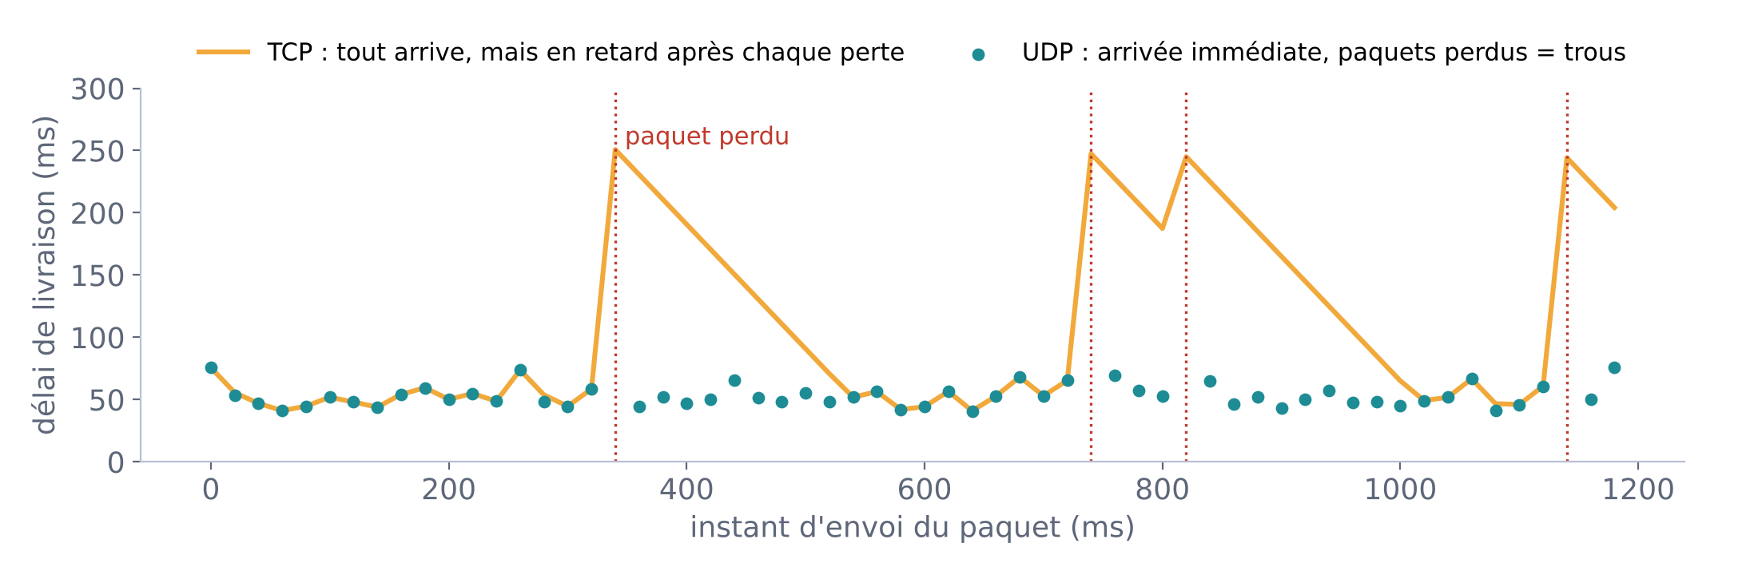
TCP ou UDP : attendre ou continuer ?
FONDATIONS RÉSEAU
TCP : la lettre recommandée
Chaque paquet est accusé et renvoyé s'il se perd, et tout est livré dans l'ordre. Un paquet perdu bloque tous les suivants : c'est le blocage en tête de file.
UDP : la radio
Les paquets partent sans accusé ni renvoi. Un paquet perdu laisse un trou de 20 ms, que le codec sait masquer.
Pourquoi la voix choisit UDP
Une trame qui arrive avec 200 ms de retard ne sert plus à rien : la conversation est passée. Un micro-trou de 20 ms s'entend à peine. En temps réel, mieux vaut perdre que attendre.
Simulation reproduite dans le notebook, section 3.2.
Notes:
Timing : 2 min 30.
À DIRE
Le cœur du module. TCP, c'est la lettre recommandée : chaque paquet est accusé, renvoyé s'il se perd, et tout est livré dans l'ordre. Regardez la courbe orange : à chaque perte, le paquet est renvoyé, et tous les paquets suivants attendent derrière lui. C'est le blocage en tête de file : plus de 200 ms de retard d'un coup.
UDP, c'est la radio : on envoie et on continue. Un paquet perdu laisse un trou de 20 ms, en vert, et le codec sait le masquer.
Pour la voix, une trame en retard de 200 ms ne sert plus à rien. Mieux vaut perdre que attendre.
REPÈRE
Simulation illustrative : délai de base 40 ms, gigue aléatoire, renvoi après 200 ms.

Slide 6
HTTP : une question, une réponse
LES PROTOCOLES
Agent Awa
API agenda
Idéal pour
Les appels d'outils (CRM, agenda), les API de LLM avec réponses en flux (SSE).
connexion TCP + TLS
GET /creneaux?jour=mardi
Limite
Le client doit toujours parler en premier ; pas fait pour un flux audio continu dans les deux sens.
200 OK ["10:00", "15:00"]
La réponse n'arrive qu'une fois complète (sauf streaming HTTP).
Dans Awa
check_availability, book_meeting, create_lead.
Notes:
Timing : 1 min 30.
À DIRE
HTTP, c'est la question-réponse. L'agent ouvre une connexion, demande les créneaux de mardi, et reçoit la réponse complète. C'est parfait pour les outils d'Awa : agenda, CRM. Beaucoup d'API de LLM ajoutent du streaming par-dessus HTTP, les Server-Sent Events, pour recevoir les tokens au fil de l'eau.
Limite : c'est toujours le client qui parle en premier. Pas adapté à un flux audio continu dans les deux sens.

Slide 7
WebSocket : une ligne ouverte en permanence
LES PROTOCOLES
Agent Awa
Service STT
Idéal pour
GET Upgrade: websocket
Streamer l'audio vers un STT, recevoir l'audio d'un TTS, l'API OpenAI Realtime côté serveur.
101 Switching Protocols
Limite
connexion ouverte, dans les deux sens
Sur TCP : sensible aux pertes. Parfait entre serveurs, moins idéal sur un mobile en 4G.
trame audio 1 (20 ms)
trame audio 2 (20 ms)
trame audio 3 (20 ms)
Dans Awa
Entre le worker agent et les services IA.
{"partiel": "je voudrais un"}
trame audio 4 …
Notes:
Timing : 2 min.
À DIRE
WebSocket commence comme une requête HTTP qui demande à « passer » en WebSocket. Le serveur accepte, et la ligne reste ouverte. Ensuite, les deux côtés envoient des messages quand ils veulent : l'agent pousse ses trames audio, le STT renvoie des transcriptions partielles au fil de l'eau.
C'est le protocole idéal entre serveurs : entre notre worker et les services IA. Mais il repose sur TCP, donc il souffre des pertes : sur un mobile en 4G, on lui préfère WebRTC.

Slide 8
WebRTC : la boîte à outils du temps réel
LES PROTOCOLES
Signalisation
ICE, STUN, TURN
Trouver un chemin malgré les box et pare-feu ; TURN relaie si rien d'autre ne passe.
Navigateur
du prospect
Serveur média
Signalisation
audio Opus · RTP · SRTP · UDP
Échanger les offres de connexion (SDP), hors WebRTC : WebSocket ou HTTP.
DTLS + SRTP
Chiffrement obligatoire de tous les flux.
STUN / TURN
RTP + Opus
Transport des trames audio sur UDP, avec horodatage.
En pratique : on n'implémente rien de tout cela. LiveKit ou Daily le font ; on choisit, on configure, on mesure.
Traitement audio
Tampon de gigue, masquage des pertes, annulation d'écho, réduction de bruit.
Notes:
Timing : 2 min 30.
À DIRE
WebRTC n'est pas un protocole, c'est une boîte à outils, intégrée à tous les navigateurs. Au centre, l'audio en Opus, transporté en RTP sur UDP, chiffré en SRTP. Pour établir la connexion, il faut d'abord se mettre d'accord : c'est la signalisation, qui passe par un canal à part. Puis il faut trouver un chemin malgré les box et les pare-feu : c'est le rôle d'ICE, avec STUN pour découvrir son adresse publique et TURN pour relayer quand rien d'autre ne passe. Et WebRTC intègre le traitement audio vu au module 2 : tampon de gigue, masquage des pertes, annulation d'écho.
Bonne nouvelle : on n'implémente rien de tout ça. LiveKit ou Daily le font pour nous.
REPÈRE
Dans les réseaux d'entreprise très fermés, TURN (souvent sur TCP 443) est parfois la seule voie : à prévoir.

Slide 9
Le serveur média : l'agent rejoint la conversation
LES PROTOCOLES
Pair à pair
Serveur média (SFU)
Prospect
Commercial
P1
P2
SFU
(LiveKit)
P3
P4
Agent Awa
Enregistrement
Chacun envoie à chacun : ingérable au-delà de quelques participants, et un agent serveur s'y intègre mal.
Chacun envoie un seul flux ; le SFU le redistribue sans le décoder.
L'agent est un participant comme un autre : il peut écouter le prospect, et un commercial peut rejoindre la même salle pour un transfert.
Notes:
Timing : 2 min.
À DIRE
Comment l'agent entre-t-il dans la conversation ? En pair à pair, chacun envoie son flux à chacun : ça devient vite ingérable, et un programme serveur s'y intègre mal. La solution, c'est le serveur média, ou SFU : chaque participant envoie un seul flux, et le serveur le redistribue sans le décoder.
L'intérêt pour Awa : l'agent est un participant comme un autre. Il écoute le prospect, et pour un transfert, un commercial humain peut rejoindre la même salle. On peut aussi y brancher un enregistreur.

Slide 10
La téléphonie : du numéro à l'agent
LES PROTOCOLES
Prospect
Opérateur
Trunk SIP
Passerelle SIP
Salle
Agent Awa
téléphone
réseau téléphonique
fournisseur (Twilio, Plivo…)
LiveKit SIP, par exemple
serveur média
worker
Trunk SIP
Passerelle
SIP = la signalisation
INVITE (offre SDP)
Établir, modifier, terminer l'appel. Il ne transporte pas la voix.
200 OK (réponse SDP)
RTP = la voix
ACK
Le flux audio, souvent en G.711 8 kHz.
voix en RTP (G.711)
À prévoir
BYE
Numéro local, coûts à la minute, qualité du codec, et l'annonce que l'on parle à une IA.
Notes:
Timing : 2 min 30.
À DIRE
Pour qu'Awa réponde au téléphone, l'appel du prospect traverse l'opérateur, puis un trunk SIP chez un fournisseur comme Twilio ou Plivo, puis une passerelle SIP qui le fait entrer dans la salle du serveur média, où l'agent l'attend.
En bas à gauche, l'échange SIP. SIP, c'est la signalisation : INVITE pour proposer l'appel, 200 OK pour accepter, ACK pour confirmer, BYE pour raccrocher. La voix, elle, passe à côté, en RTP, souvent en G.711 8 kHz : d'où tout ce qu'on a vu au module 2.
À prévoir pour un vrai déploiement : un numéro local, les coûts à la minute, et l'annonce au prospect qu'il parle à une IA.
REPÈRE
Le module 13 (jour 4) branche Awa sur un vrai numéro de test.

Slide 11
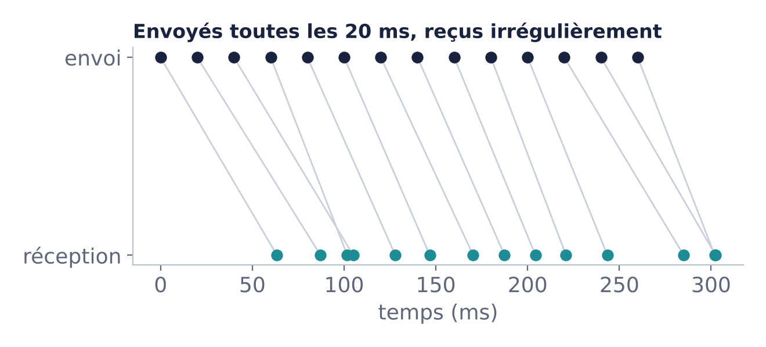
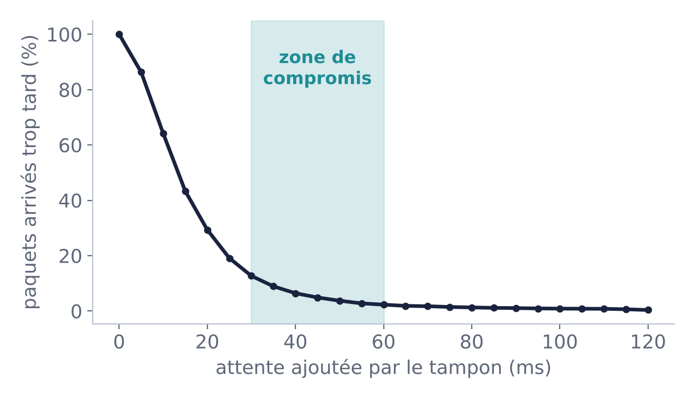
La gigue et le tampon de gigue
QUALITÉ DU RÉSEAU
Le tampon de gigue
Il retient les paquets un court instant pour les rejouer à un rythme régulier. Un paquet arrivé après la limite est jeté, comme s'il était perdu.
Le compromis : tampon court, plus de paquets jetés ; tampon long, plus de latence. WebRTC l'adapte automatiquement au réseau.
Notes:
Timing : 2 min.
À DIRE
À gauche, la gigue : on envoie un paquet toutes les 20 ms, mais ils arrivent de façon irrégulière, parfois même dans le désordre. Si on les jouait dès leur arrivée, la voix serait hachée.
La solution : le tampon de gigue. On retient chaque paquet un court instant pour le rejouer à un rythme régulier. À droite, le compromis : plus le tampon est court, plus de paquets arrivent trop tard et sont jetés ; plus il est long, plus on ajoute de latence. La bonne zone se situe souvent entre 30 et 60 ms, et WebRTC l'adapte automatiquement.
REPÈRE
Courbe simulée ; la zone de compromis dépend du réseau réel. Le notebook vous fait trouver le réglage optimal.

Slide 12
Mesurer la qualité d'un appel
QUALITÉ DU RÉSEAU
Indicateur | Ce qu'il mesure | Repère indicatif | Nom dans WebRTC
RTT (aller-retour) | Temps d'un aller-retour réseau | < 300 ms | roundTripTime
Gigue | Irrégularité des arrivées | < 30 ms | jitter
Pertes de paquets | Part des paquets jamais reçus | < 1 à 3 % | packetsLost
Délai du tampon | Attente ajoutée par le tampon de gigue | le plus bas possible | jitterBufferDelay
Codec | Format réellement négocié | Opus côté web | codec
Héberger au plus près
Masquer les pertes
Superviser en production
Mesurer le RTT depuis Dakar vers chaque région du fournisseur avant de choisir.
Opus sait reconstruire un paquet perdu (masquage) ou le protéger (correction d'erreurs).
Ces indicateurs se collectent par appel : un pic de pertes explique souvent un STT qui se trompe.
Notes:
Timing : 1 min 30.
À DIRE
Cinq indicateurs à connaître, que vous allez lire vous-mêmes dans l'atelier. Le RTT, temps d'aller-retour. La gigue. Les pertes. Le délai ajouté par le tampon. Et le codec réellement négocié. La dernière colonne donne leur nom dans les statistiques WebRTC.
Trois réflexes : héberger au plus près des utilisateurs, en mesurant le RTT depuis Dakar ; compter sur Opus pour masquer les pertes ; et superviser ces indicateurs en production, car un pic de pertes explique souvent un STT qui se trompe.
REPÈRE
Repères indicatifs, à adapter : ce ne sont pas des normes.

Slide 13
Le bon protocole pour chaque liaison d'Awa
SYNTHÈSE
PROSPECT
SERVEUR MÉDIA
WORKER AGENT
SERVICES
Navigateur, appli
WebRTC
Salle LiveKit
WebRTC
WebRTC
AgentSession
STT · TTS · temps réel
WebSocket
Téléphone
SIP + RTP
LLM
HTTP (SSE)
CRM · agenda
HTTP
La règle : UDP (WebRTC, RTP) sur les réseaux imprévisibles des utilisateurs ; TCP (WebSocket, HTTP) entre serveurs, sur des réseaux fiables.
Notes:
Timing : 1 min 30.
À DIRE
La synthèse, pour Awa. Côté prospect, réseaux imprévisibles : WebRTC pour le navigateur et l'appli, SIP et RTP pour le téléphone. Entre le serveur média et le worker : WebRTC, car l'agent est un participant de la salle. Entre le worker et les services, on est entre serveurs, sur des réseaux fiables : WebSocket pour les flux audio, HTTP pour le LLM et les outils.
La règle à retenir : UDP sur les réseaux des utilisateurs, TCP entre serveurs.

Slide 14
Streamer l'audio par WebSocket, en Python
DU CONCEPT AU CODE
stt_websocket.py (API fictive, structure réelle)
1
Une connexion
import asyncio, json, websockets
TRAME_MS = 20
async def envoyer(ws, trames):
for trame in trames: # une trame PCM16 de 20 ms
await ws.send(trame) # message binaire
await asyncio.sleep(TRAME_MS / 1000) # au rythme réel de la parole
await ws.send(json.dumps({"type": "fin"}))
async def recevoir(ws):
async for message in ws: # en même temps que l'envoi
evt = json.loads(message)
print(evt["type"], evt["texte"]) # partiel, puis final
if evt["type"] == "final":
return
async def transcrire(url, trames):
async with websockets.connect(url) as ws:
await asyncio.gather(envoyer(ws, trames), recevoir(ws))
ouverte une fois pour toute la phrase.
2
Envoi et réception en parallèle
asyncio.gather : on reçoit les partiels pendant qu'on parle.
3
Au rythme réel
une trame toutes les 20 ms, comme un micro.
4
Messages typés
binaire pour l'audio, JSON pour le contrôle.
Notes:
Timing : 1 min 30.
À DIRE
Voici la structure de tout client de STT en streaming. On ouvre une connexion WebSocket une seule fois. Deux tâches tournent en parallèle grâce à asyncio.gather : l'une envoie les trames au rythme réel, toutes les 20 ms ; l'autre reçoit les transcriptions partielles puis finale, pendant qu'on parle encore. L'audio passe en binaire, le contrôle en JSON.
REPÈRE
API fictive : chaque fournisseur a son format de messages. Le notebook fait tourner exactement ce code contre un serveur local.

Slide 15
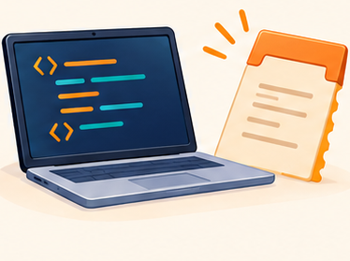
Explorer : la section 3 du notebook
PRATIQUE · 30 MIN
jour1_fondations.ipynb · Module 3
3.1
Requête contre streaming
Un vrai serveur WebSocket local : on mesure le délai après la fin de la phrase.
Guidé
3.2
TCP contre UDP
Simuler pertes et renvois, observer le blocage en tête de file.
Guidé
3.3
Le tampon de gigue
Trouver la taille de tampon optimale ; version adaptative.
Guidé + avancé
3.4
Les pertes à l'oreille
Supprimer des trames, écouter, puis les masquer.
Guidé + avancé
3.5
Le budget réseau depuis Dakar
Distance, propagation et budget de 150 ms.
Guidé
Hors ligne, sans clé API. La section 3.1 lance un vrai serveur WebSocket sur votre machine.
Notes:
Timing : 30 min de notebook.
À DIRE
Section 3 du notebook. Vous lancerez un vrai serveur WebSocket local pour comparer requête et streaming, vous simulerez TCP et UDP, vous réglerez un tampon de gigue, vous écouterez l'effet des pertes, et vous calculerez le budget réseau depuis Dakar.
REPÈRE
Installer la bibliothèque websockets (pip install websockets) si nécessaire.

Slide 16
Construire : lire les statistiques d'un vrai appel
ATELIER · 12 MIN
1
Ouvrir un appel WebRTC : un agent ElevenLabs ou le playground LiveKit, dans Chrome.
Indicateur | Wi-Fi | 4G
Codec (codec)
RTT (ms)
Gigue (ms)
Paquets perdus
Délai du tampon (ms)
Qualité perçue (1 à 5)
2
Inspecter dans un autre onglet : chrome://webrtc-internals.
3
Relever les indicateurs de la piste audio entrante (inbound-rtp).
4
Dégrader passez en 4G, éloignez-vous du Wi-Fi, relevez à nouveau.
Astuce : dans webrtc-internals, cherchez la ligne inbound-rtp de type audio, puis ses graphiques.
Notes:
Timing : 12 min.
À DIRE
Maintenant, on regarde un vrai appel. Ouvrez une conversation WebRTC dans Chrome, par exemple avec un agent ElevenLabs. Dans un autre onglet, tapez chrome://webrtc-internals. Cherchez la piste audio entrante, inbound-rtp, et relevez les indicateurs. Puis dégradez le réseau : passez en partage de connexion 4G, et comparez.
REPÈRE
Fonctionne dans Chrome et les navigateurs basés sur Chromium. Firefox propose about:webrtc.

Slide 17
À RETENIR
Cinq idées sur le transport temps réel
1
En temps réel, mieux vaut perdre un paquet que l'attendre : la voix voyage en UDP.
2
HTTP pour les outils, WebSocket entre serveurs, WebRTC vers les utilisateurs, SIP pour le téléphone.
3
WebRTC apporte traversée des pare-feu, chiffrement, tampon de gigue et traitement audio.
4
Le serveur média fait de l'agent un participant de la conversation.
5
On mesure RTT, gigue et pertes, et on héberge au plus près des utilisateurs.
Notes:
Timing : 30 s.
À DIRE
Cinq idées à garder. La première résume tout le module.

Slide 18
Valider, puis la suite du jour 1
QUIZ · 8 MIN
Quiz du module 3
La suite du jour 1
5 questions, dans le notebook, avec correction automatique.
Module 4
Awa en no-code
Première Awa avec ElevenLabs Agents : prompt, voix, base de connaissances.
TCP ou UDP pour la voix ?
Le rôle de WebSocket
SIP et RTP
Le tampon de gigue
Une mise en situation sur Awa
Notes:
Timing : 8 min de quiz.
À DIRE
Le quiz est à la fin de la section 3. Ensuite, dernier module de la journée : on construit la première Awa, sans code, avec ElevenLabs.

